Slide 1
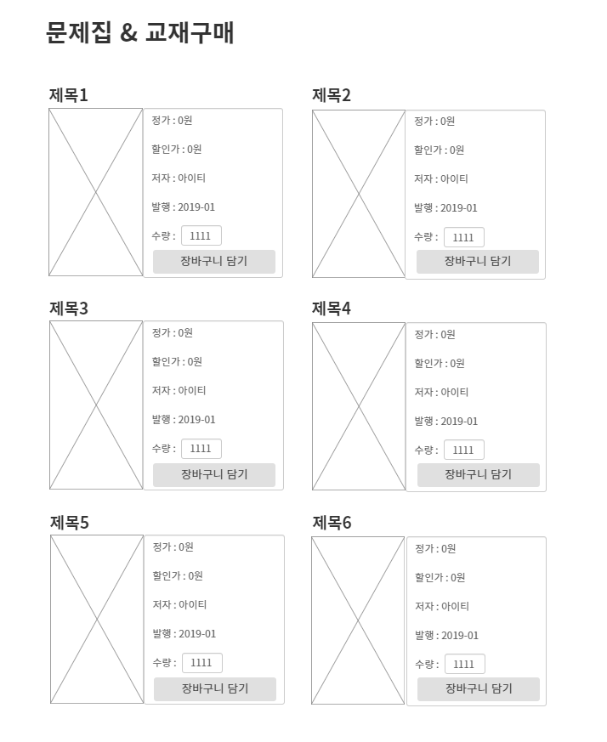

화면 코드 | 파일명 | 화면명 | 작성자
F-BP-BS | buybook.html | 교재구매 > 구매 | 이유의
No. | CRUD | 기능
1
2 | C | 사용자가 선택한 교재명과 수량을 DB에 저장하고 장바구니의 목록에 담기
3 |  | 장바구니 목록으로 이동
1
2
3

Slide 2
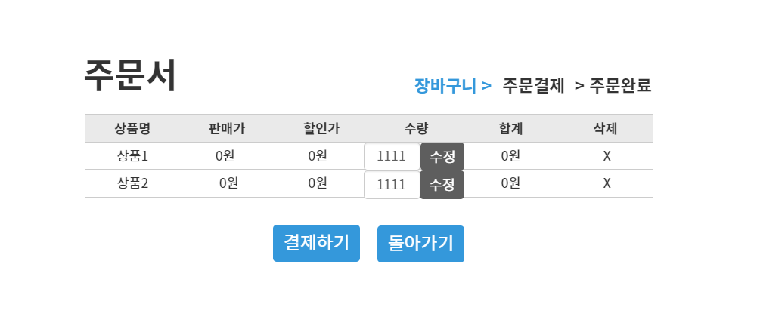
화면 코드 | 파일명 | 화면명 | 작성자
F-BP-BC | cart.html | 교재구매 > 장바구니 | 이유의
No. | CRUD | 기능
1 | R | 사용자가 선택한 교재의 상품명 데이터를 DB로부터 읽어와 입력
2 | R | 사용자가 선택한 교재의 판매가 데이터를 DB로부터 읽어와 입력
3 | R | 사용자가 선택한 교재의 할인가 데이터를 DB로부터 읽어와 입력
4 | RU | 사용자로부터 입력받은 교재구매 데이터를 불러오고, 사용자로부터 교재의 수량을 재입력 / 수정 받음
5 | U | 사용자가 입력한 교재 수량으로 수정하여 합계 입력 및 DB를 갱신
6 | RU | 할인가와 수량을 곱셈하여 입력
7 | DU | 교재 목록을 장바구니에서 삭제 및 DB갱신
8 | U | 장바구니 목록을 DB에 저장하고 다음단계 주문결제 페이지로 이동
9 |  | 이전단계 교재구매 페이지로 이동
10 | R | 현재 페이지의 위치를 표시
10
1
2
3
4
5
6
7
8
9

Slide 3
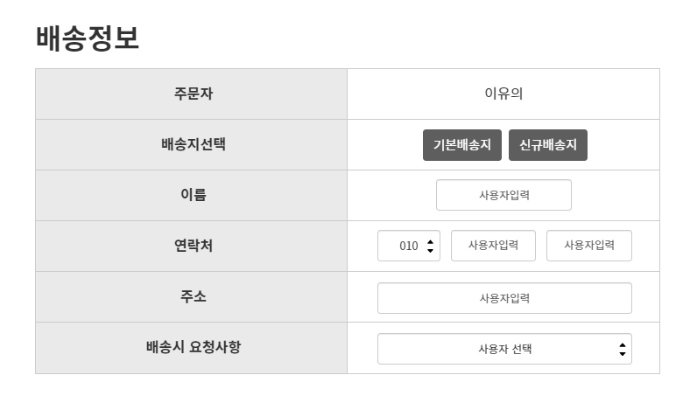

화면 코드 | 파일명 | 화면명 | 작성자
F-BP-BO-DI | order.html | 교재구매 > 주문결제 > 배송정보 | 이유의
No. | CRUD | 기능
1 | R | 사용자의 이름 데이터를 DB로부터 읽어와 입력
2 | R | DB에 저장되어 있는 사용자의 회원정보를 불러와 이름 / 주소 / 연락처 자동입력
3 | C | 사용자에게 새로운 이름 / 주소 / 연락처를 입력 받아 DB에 저장
4 | RC | [기본배송지] 선택시 DB 연동하여 데이터 자동 입력, [신규배송지] 선택시 사용자 입력
5 | RC | [기본배송지] 선택시 DB 연동하여 데이터 자동 입력, [신규배송지] 선택시 사용자 선택
6 | RC | [기본배송지] 선택시 DB 연동하여 데이터 자동 입력, [신규배송지] 선택시 사용자 입력
7 | RC | [기본배송지] 선택시 DB 연동하여 데이터 자동 입력, [신규배송지] 선택시 사용자 입력
8 | C | 사용자가 선택한 [배송시 요청사항]DB에 저장
9 |  | 현재 페이지의 위치를 표시
9
1
2
3
4
5
6
6
7
8

Slide 4
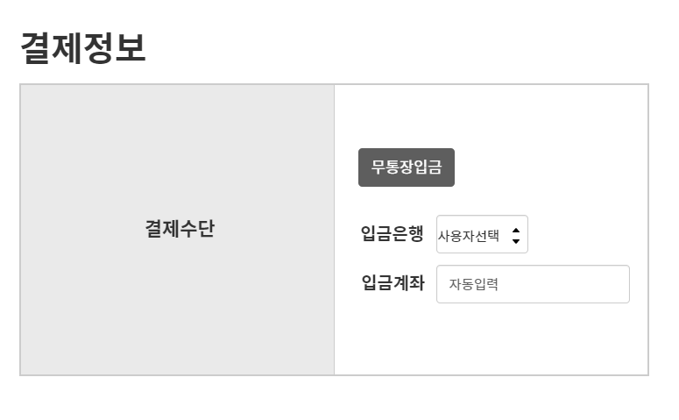
화면 코드 | 파일명 | 화면명 | 작성자
F-BP-BO-PI | order.html | 교재구매 > 주문결제 > 결제정보 | 이유의
No. | CRUD | 기능
1 | R | 사용자가 선택한 [결제수단]을 DB로부터 불러옴
2 |  | 사용자가 선택한 [입금은행] 입력
3 | R | 사용자가 선택한 [입금은행]의 [입금계좌] 번호를 DB로부터 불러와자동입력
1
2
3

Slide 5
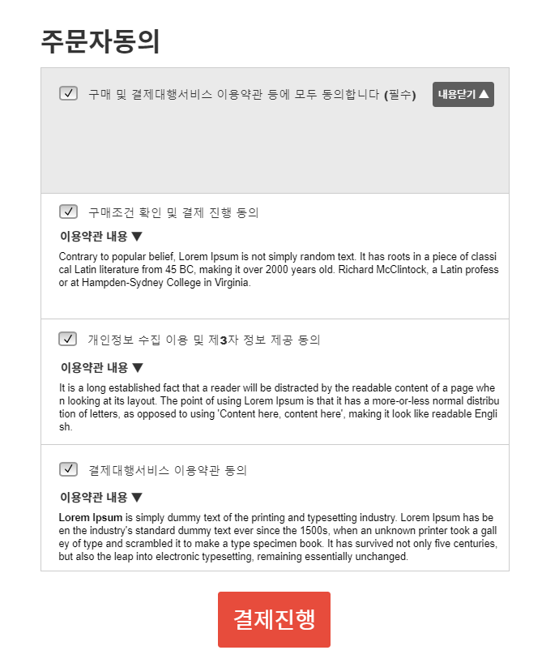
화면 코드 | 파일명 | 화면명 | 작성자
F-BP-BO-OA | order.html | 교재구매 > 주문결제 > 주문자동의 | 이유의
No. | CRUD | 기능
1 |  | 클릭 시 slidetoggle() 이벤트 발생, [주문자동의] 관련 상세내용을 하단에 표시
2 |  | 클릭 시 slidetoggle() 이벤트 발생, [주문자동의] 관련 상세내용을 숨김
3 |  | Checkbox 체크 시, [구매조건][개인정보수집][결제대행서비스]항목의 checkbox 모두 자동체크 / 해제
4 |  | Checkbox 체크 시, [구매조건 확인 및 결제진행 동의] 항목의 checkbox 체크
5 |  | Checkbox 체크 시, [개인정보 수집 이용 및 제3자 정보 제공 동의] 항목의 checkbox 체크
6 |  | Checkbox 체크 시, [결제대행서비스 이용약관 동의] 항목의 checkbox 체크
7 |  | [배송정보] [결제정보] [주문자 동의] 각 항목의 입력 또는 동의여부 확인 후 결제진행, [주문완료] 페이지로 이동
3
1
2
4
5
6
7

Slide 6
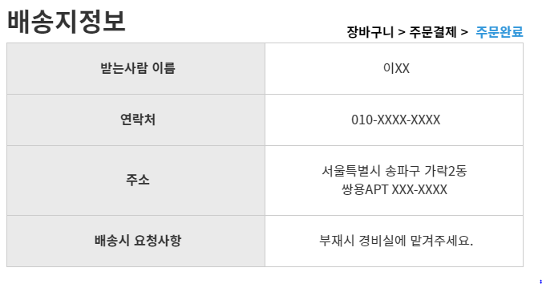
화면 코드 | 파일명 | 화면명 | 작성자
F-BP-OC-DI | completed.html | 교재구매 > 주문완료 > 배송지정보 | 이유의
No. | CRUD | 기능
1 | R | [주문결제] 페이지에서 입력한 [받는사람 이름] 정보를 DB로부터 읽어와 입력
2 | R | [주문결제] 페이지에서 입력한 [연락처] 정보를 DB로부터 읽어와 입력
3 | R | [주문결제] 페이지에서 입력한 [주소] 정보를 DB로부터 읽어와 입력
4 | R | [주문결제] 페이지에서 입력한 [배송시 요청사항] 정보를 DB로부터 읽어와 입력
5 |  | 현재 페이지의 위치를 표시
5
1
2
3
4

Slide 7
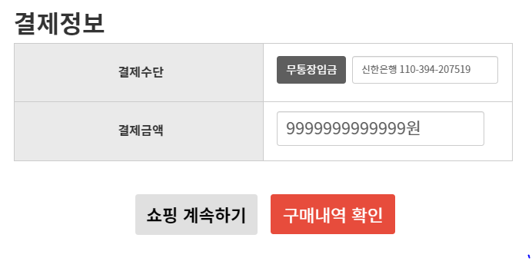
화면 코드 | 파일명 | 화면명 | 작성자
F-BP-OC-PI | completed.html | 교재구매 > 주문완료 > 결제정보 | 이유의
No. | CRUD | 기능
1 | R | [주문결제] 페이지에서 입력한 [결제수단] 정보를 DB로부터 읽어와 입력
2 | R | [주문결제] 페이지에서 입력한 [결제수단] 정보를 DB로부터 읽어와 입력
3 | R | [주문결제] 페이지에서 입력한 [결제금액] 정보를 DB로부터 읽어와 입력
4 |  | [교재구매] 페이지로 이동
5 |  | [마이페이지] 페이지로 이동
1
2
3
4
5

